Slide 1
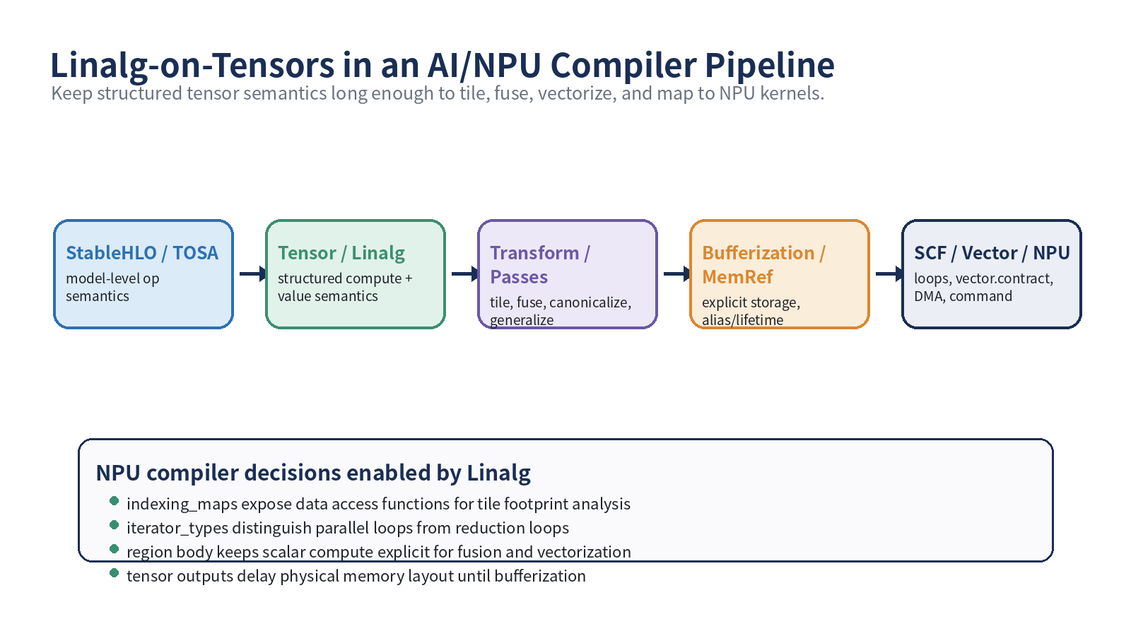
Lecture 07
Linalg-on-Tensors
linalg.generic MatMul/Conv 표현과 NPU compiler lowering 관점
MLIR NPU Compiler Course | Lecture 07 | 1

Slide 2
오늘의 위치
StableHLO/TOSA 이후, Bufferization 이전의 핵심 중간 단계
1-6강: MLIR IR 기본 구조, dialect, tooling, StableHLO/TOSA 입력 IR
7강: high-level tensor op를 structured compute IR인 Linalg로 표현
8강 이후: SCF/Affine loop, pass, rewrite, bufferization, vector, custom NPU dialect로 확장
MLIR NPU Compiler Course | Lecture 07 | 2

Slide 3
Learning Objectives
Linalg-on-Tensors가 NPU compiler에서 왜 중요한지 설명한다.
`linalg.generic`의 네 가지 핵심 필드를 읽는다.
MatMul을 indexing_maps와 iterator_types로 직접 표현한다.
Conv2D NHWC/HWCF를 loop domain과 access map으로 표현한다.
tile footprint, accumulator pressure, epilogue fusion 후보를 도출한다.
MLIR NPU Compiler Course | Lecture 07 | 3

Slide 4
Linalg-on-Tensors 위치
Structured compute IR before bufferization and hardware lowering
MLIR NPU Compiler Course | Lecture 07 | 4

Slide 5
왜 Linalg가 NPU에 중요한가?
Op 이름만으로는 SRAM footprint, halo, accumulator lifetime을 알기 어렵다.
Linalg는 loop/data mapping을 affine map과 iterator로 명시한다.
Tensor result는 physical storage 결정을 늦추고, fusion/tiling 여지를 유지한다.
NPU compiler는 Linalg 단계에서 PE mapping과 memory traffic을 추정할 수 있다.
MLIR NPU Compiler Course | Lecture 07 | 5

Slide 6
Tensor value semantics
Tensor result는 값처럼 취급된다: mutation을 직접 노출하지 않는다.
`outs` operand는 결과 shape와 destination contract를 제공한다.
Bufferization 단계에서 실제 memref allocation, alias, in-place update를 결정한다.
NPU backend는 layout/memory space 결정을 너무 일찍 고정하지 않는 것이 중요하다.
MLIR NPU Compiler Course | Lecture 07 | 6

Slide 7
Destination style example
%init = tensor.empty() : tensor<8x32xf32>
%zero = linalg.fill ins(%c0 : f32)
outs(%init : tensor<8x32xf32>) -> tensor<8x32xf32>
%C = linalg.matmul ins(%A, %B : tensor<8x16xf32>, tensor<16x32xf32>)
outs(%zero : tensor<8x32xf32>) -> tensor<8x32xf32>
MLIR NPU Compiler Course | Lecture 07 | 7

Slide 8
Named op vs linalg.generic
Named op: `linalg.matmul`, `linalg.conv_2d_nhwc_hwcf`처럼 common pattern을 짧게 표현한다.
Generic op: indexing map, iterator type, scalar payload가 모두 드러난다.
NPU compiler는 named op로 빠르게 pattern match하고, generic으로 일반화해 schedule analysis를 수행할 수 있다.
너무 빨리 loop로 낮추면 fusion/vectorization 기회가 사라진다.
MLIR NPU Compiler Course | Lecture 07 | 8

Slide 9
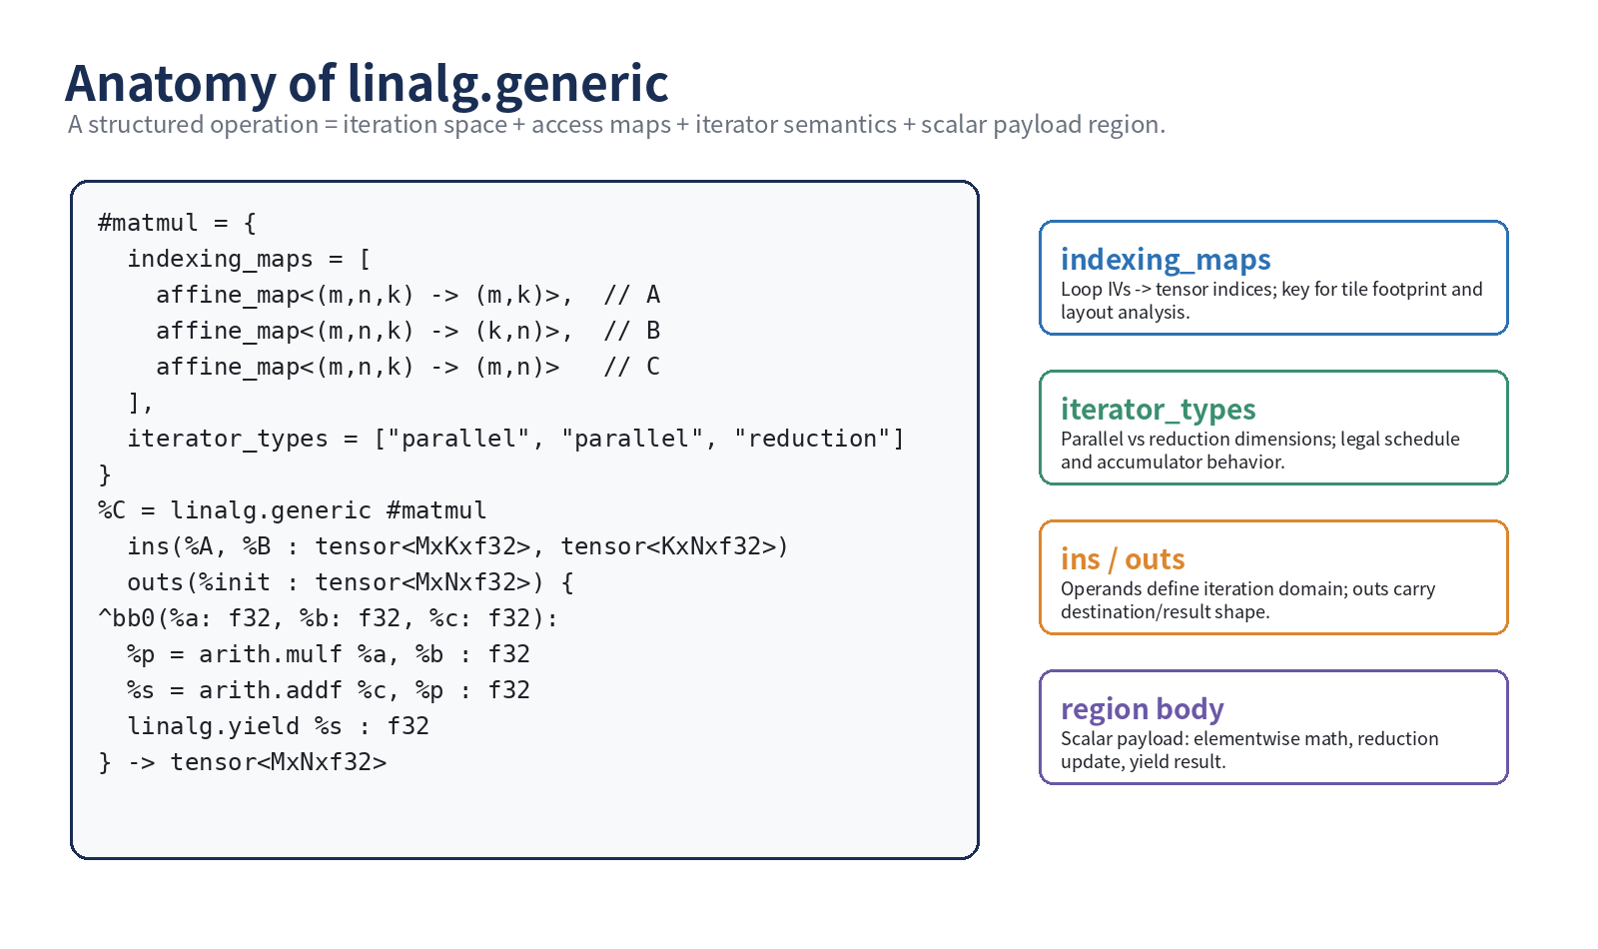
linalg.generic Anatomy
indexing_maps + iterator_types + ins/outs + region body
MLIR NPU Compiler Course | Lecture 07 | 9

Slide 10
linalg.generic Field Checklist
필드 | 의미 | NPU 질문
indexing_maps | Loop IV -> operand index | tile footprint는?
iterator_types | parallel/reduction semantics | PE mapping과 accumulator는?
ins/outs | input/result shape contract | output tile과 destination은?
region body | scalar compute payload | epilogue fusion 가능한가?
MLIR NPU Compiler Course | Lecture 07 | 10

Slide 11
indexing_maps 직관
MatMul: A(m,k), B(k,n), C(m,n)
Conv: input(n,oh+kh,ow+kw,c), filter(kh,kw,c,f), output(n,oh,ow,f)
Affine map은 tile이 읽고 쓰는 tensor subset을 계산하는 근거다.
Stride/dilation/padding이 들어오면 input map과 boundary 처리 policy가 중요해진다.
MLIR NPU Compiler Course | Lecture 07 | 11

Slide 12
iterator_types 직관
parallel: 서로 다른 output element 또는 independent update
reduction: 같은 output element에 누적되는 dimension
NPU에서 reduction loop는 accumulator lifetime과 partial sum storage를 결정한다.
잘못된 iterator classification은 race, atomic 필요, 잘못된 fusion legality로 이어진다.
MLIR NPU Compiler Course | Lecture 07 | 12

Slide 13
Named MatMul / Conv 예제
func.func @named_ops(%A: tensor<8x16xf32>,
%B: tensor<16x32xf32>,
%input: tensor<1x30x30x16xf32>,
%filter: tensor<3x3x16x32xf32>)
-> (tensor<8x32xf32>, tensor<1x28x28x32xf32>) {
%c0 = arith.constant 0.0 : f32
%mm_init = tensor.empty() : tensor<8x32xf32>
%mm_zero = linalg.fill ins(%c0 : f32)
outs(%mm_init : tensor<8x32xf32>) -> tensor<8x32xf32>
%mm = linalg.matmul ins(%A, %B : tensor<8x16xf32>, tensor<16x32xf32>)
outs(%mm_zero : tensor<8x32xf32>) -> tensor<8x32xf32>
%cv_init = tensor.empty() : tensor<1x28x28x32xf32>
%cv_zero = linalg.fill ins(%c0 : f32)
outs(%cv_init : tensor<1x28x28x32xf32>)
-> tensor<1x28x28x32xf32>
%cv = linalg.conv_2d_nhwc_hwcf
ins(%input, %filter : tensor<1x30x30x16xf32>, tensor<3x3x16x32xf32>)
outs(%cv_zero : tensor<1x28x28x32xf32>) -> tensor<1x28x28x32xf32>
return %mm, %cv : tensor<8x32xf32>, tensor<1x28x28x32xf32>
}
MLIR NPU Compiler Course | Lecture 07 | 13

Slide 14
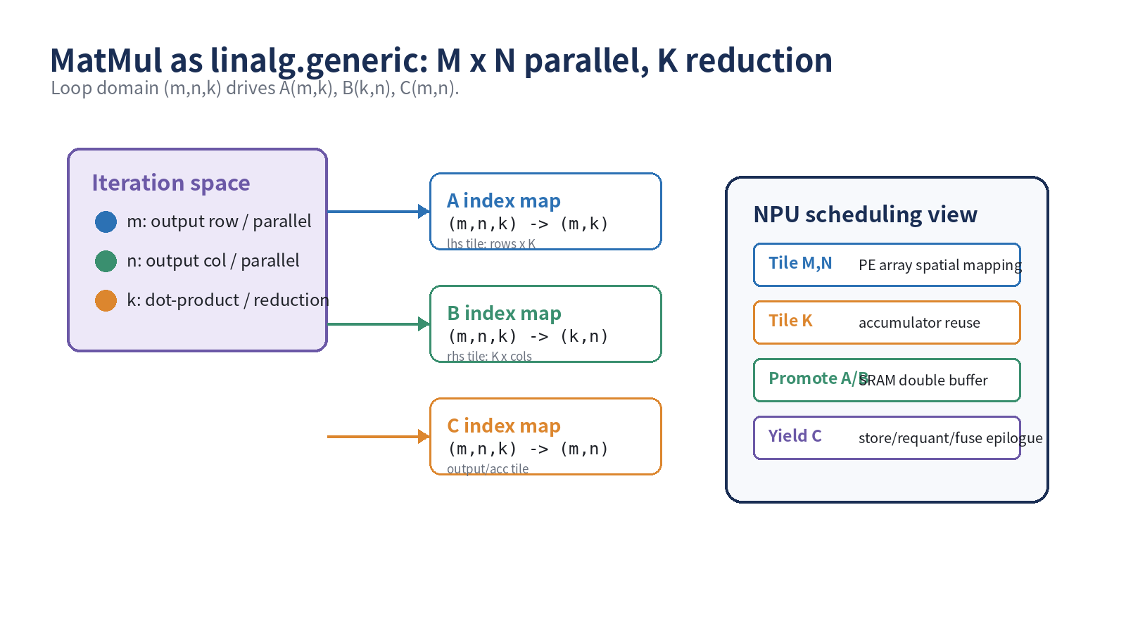
MatMul Indexing Maps
C(m,n) += A(m,k) * B(k,n)
MLIR NPU Compiler Course | Lecture 07 | 14

Slide 15
MatMul as linalg.generic
#matmul_trait = {
indexing_maps = [
affine_map<(m, n, k) -> (m, k)>,
affine_map<(m, n, k) -> (k, n)>,
affine_map<(m, n, k) -> (m, n)>
],
iterator_types = ["parallel", "parallel", "reduction"]
}
func.func @matmul_generic(%A: tensor<8x16xf32>,
%B: tensor<16x32xf32>) -> tensor<8x32xf32> {
%c0 = arith.constant 0.0 : f32
%init = tensor.empty() : tensor<8x32xf32>
%zero = linalg.fill ins(%c0 : f32)
outs(%init : tensor<8x32xf32>) -> tensor<8x32xf32>
%C = linalg.generic #matmul_trait
ins(%A, %B : tensor<8x16xf32>, tensor<16x32xf32>)
outs(%zero : tensor<8x32xf32>) {
^bb0(%a: f32, %b: f32, %c: f32):
%p = arith.mulf %a, %b : f32
%s = arith.addf %c, %p : f32
linalg.yield %s : f32
} -> tensor<8x32xf32>
return %C : tensor<8x32xf32>
}
MLIR NPU Compiler Course | Lecture 07 | 15

Slide 16
MatMul Loop Classification
Loop | 역할 | Iterator | NPU mapping
m | output row | parallel | PE rows / M tile
n | output column | parallel | PE cols / N tile
k | dot product | reduction | K streaming / accumulator reuse
MLIR NPU Compiler Course | Lecture 07 | 16

Slide 17
MatMul NPU schedule questions
M/N tile은 PE array를 충분히 채우는가?
K tile은 accumulator capacity와 SRAM bandwidth에 맞는가?
A/B tile을 double-buffering할 때 DMA burst가 정렬되는가?
Bias/ReLU/Requant가 matmul epilogue로 fusion 가능한가?
Output layout이 다음 op의 preferred layout과 호환되는가?
MLIR NPU Compiler Course | Lecture 07 | 17

Slide 18
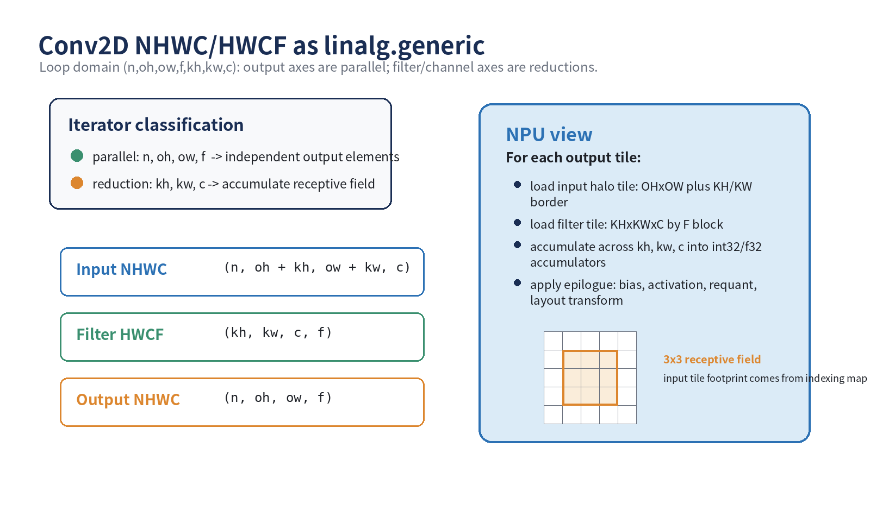
Conv2D NHWC/HWCF Indexing Maps
Output axes are parallel; filter/input-channel axes are reductions
MLIR NPU Compiler Course | Lecture 07 | 18

Slide 19
Conv2D NHWC/HWCF as linalg.generic
#conv_trait = {
indexing_maps = [
affine_map<(n, oh, ow, f, kh, kw, c) -> (n, oh + kh, ow + kw, c)>,
affine_map<(n, oh, ow, f, kh, kw, c) -> (kh, kw, c, f)>,
affine_map<(n, oh, ow, f, kh, kw, c) -> (n, oh, ow, f)>
],
iterator_types = ["parallel", "parallel", "parallel", "parallel",
"reduction", "reduction", "reduction"]
}
func.func @conv2d_nhwc_hwcf_generic(
%input: tensor<1x30x30x16xf32>,
%filter: tensor<3x3x16x32xf32>) -> tensor<1x28x28x32xf32> {
%c0 = arith.constant 0.0 : f32
%init = tensor.empty() : tensor<1x28x28x32xf32>
%zero = linalg.fill ins(%c0 : f32)
outs(%init : tensor<1x28x28x32xf32>)
-> tensor<1x28x28x32xf32>
%out = linalg.generic #conv_trait
ins(%input, %filter : tensor<1x30x30x16xf32>, tensor<3x3x16x32xf32>)
outs(%zero : tensor<1x28x28x32xf32>) {
^bb0(%x: f32, %w: f32, %acc: f32):
%p = arith.mulf %x, %w : f32
%s = arith.addf %acc, %p : f32
linalg.yield %s : f32
} -> tensor<1x28x28x32xf32>
return %out : tensor<1x28x28x32xf32>
}
MLIR NPU Compiler Course | Lecture 07 | 19

Slide 20
Conv Loop Classification
Loop | 의미 | Iterator | NPU 관점
n | batch | parallel | outer parallelism
oh/ow | output spatial | parallel | spatial tile + halo
f | output channel | parallel | channel tile / PE mapping
kh/kw | kernel taps | reduction | filter loop
c | input channel | reduction | MAC depth / SRAM traffic
MLIR NPU Compiler Course | Lecture 07 | 20

Slide 21
Conv tile footprint example
Output tile OH=8, OW=8, F=16, KH=3, KW=3, C=16
Input halo tile: (8+3-1) x (8+3-1) x 16 = 1600 elements
Filter tile: 3 x 3 x 16 x 16 = 2304 elements
Output tile: 8 x 8 x 16 = 1024 elements; accumulator byte width may be larger than input dtype
MLIR NPU Compiler Course | Lecture 07 | 21

Slide 22
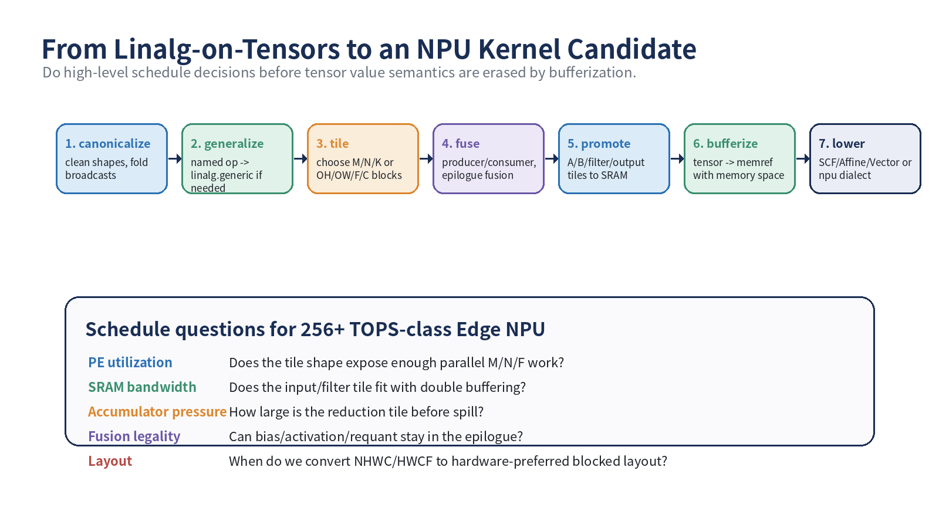
Linalg to NPU Kernel Candidate
Canonicalize -> generalize -> tile/fuse/promote -> bufferize -> lower
MLIR NPU Compiler Course | Lecture 07 | 22

Slide 23
Fusion candidates at Linalg level
MatMul + Bias + Activation: best treated as epilogue fusion when legal.
Conv + Bias + ReLU/Requant: avoids output DRAM round-trip.
Elementwise producer feeding contraction may be fused if tile footprint does not explode.
Reduction producers/consumers need careful legality checks and sometimes remain separate.
MLIR NPU Compiler Course | Lecture 07 | 23

Slide 24
Linalg Audit Checklist
질문 | IR 위치 | NPU risk
dynamic shape? | tensor type / tensor.dim | runtime descriptor 복잡도
iterator correct? | iterator_types | race / wrong reduction
layout conflict? | indexing_maps | late transpose/copy
fusion legal? | producer/consumer chain | DRAM traffic
SRAM fit? | maps + tile sizes | spill / poor DMA
MLIR NPU Compiler Course | Lecture 07 | 24

Slide 25
좋은 lowering boundary
StableHLO/TOSA: semantic correctness와 decomposition
Linalg-on-Tensors: structured schedule search, fusion, tile footprint analysis
Bufferization/MemRef: memory space, alias, lifetime, layout materialization
SCF/Vector/NPU dialect: loops, vector.contract, DMA, barrier, command buffer
MLIR NPU Compiler Course | Lecture 07 | 25

Slide 26
Common mistakes
Named op만 보고 access map을 검증하지 않는다.
Reduction loop를 parallel로 취급해 accumulator semantics를 깨뜨린다.
Conv halo를 무시하고 SRAM footprint를 과소평가한다.
Tensor 단계에서 hardware-specific layout을 너무 일찍 고정한다.
Bufferization 이후에야 fusion 기회를 찾으려 한다.
MLIR NPU Compiler Course | Lecture 07 | 26

Slide 27
Exercise A - Annotation
MatMul generic IR에서 `indexing_maps`의 세 map을 각각 A/B/C에 연결한다.
Loop domain과 iterator_types를 표로 작성한다.
region argument `%a`, `%b`, `%c`가 어떤 scalar element인지 표시한다.
`linalg.yield`가 어떤 output element update를 의미하는지 설명한다.
MLIR NPU Compiler Course | Lecture 07 | 27

Slide 28
Exercise B - Write MatMul generic
M=64, N=128, K=256인 tensor-based MatMul generic을 작성한다.
필수 포함: tensor.empty, linalg.fill, indexing_maps, iterator_types, region body.
NPU 질문: M/N/K tile 후보를 두 개 이상 제안하고, SRAM/accumulator tradeoff를 적는다.
MLIR NPU Compiler Course | Lecture 07 | 28

Slide 29
Exercise C - Write Conv maps
Input 1x30x30x16, Filter 3x3x16x32, Output 1x28x28x32를 사용한다.
Loop domain: n, oh, ow, f, kh, kw, c
Input/Filter/Output indexing map을 작성한다.
Output tile 8x8x16의 input halo, filter tile, accumulator size를 계산한다.
MLIR NPU Compiler Course | Lecture 07 | 29

Slide 30
Homework
MatMul + Bias + ReLU를 Linalg-on-Tensors로 표현하고 fusion 후보를 표시한다.
Conv2D stride=2 case의 input indexing map을 작성한다.
자신의 NPU에서 지원할 named op와 generic fallback policy를 정리한다.
다음 강의 전까지 `linalg.generic`을 `scf.for` loop로 수동 lower한 pseudo IR을 작성한다.
MLIR NPU Compiler Course | Lecture 07 | 30

Slide 31
Takeaways
Linalg-on-Tensors는 NPU compiler의 scheduling IR로 매우 중요하다.
`linalg.generic`은 maps, iterators, operands, region으로 읽으면 된다.
MatMul과 Conv는 parallel/reduction loop 구분이 성능과 정확성을 모두 좌우한다.
Tile footprint, halo, accumulator pressure, epilogue fusion은 Linalg 단계에서 봐야 한다.
8강에서는 이 구조를 SCF/Affine loop로 낮추는 방법을 다룬다.
MLIR NPU Compiler Course | Lecture 07 | 31

Slide 32
References
MLIR Linalg Dialect: https://mlir.llvm.org/docs/Dialects/Linalg/
Structured Linalg Tutorial: https://mlir.llvm.org/docs/Tutorials/transform/Ch0/
MLIR Tensor Dialect: https://mlir.llvm.org/docs/Dialects/TensorOps/
MLIR Passes: https://mlir.llvm.org/docs/Passes/
MLIR NPU Compiler Course | Lecture 07 | 32

